Slide 1
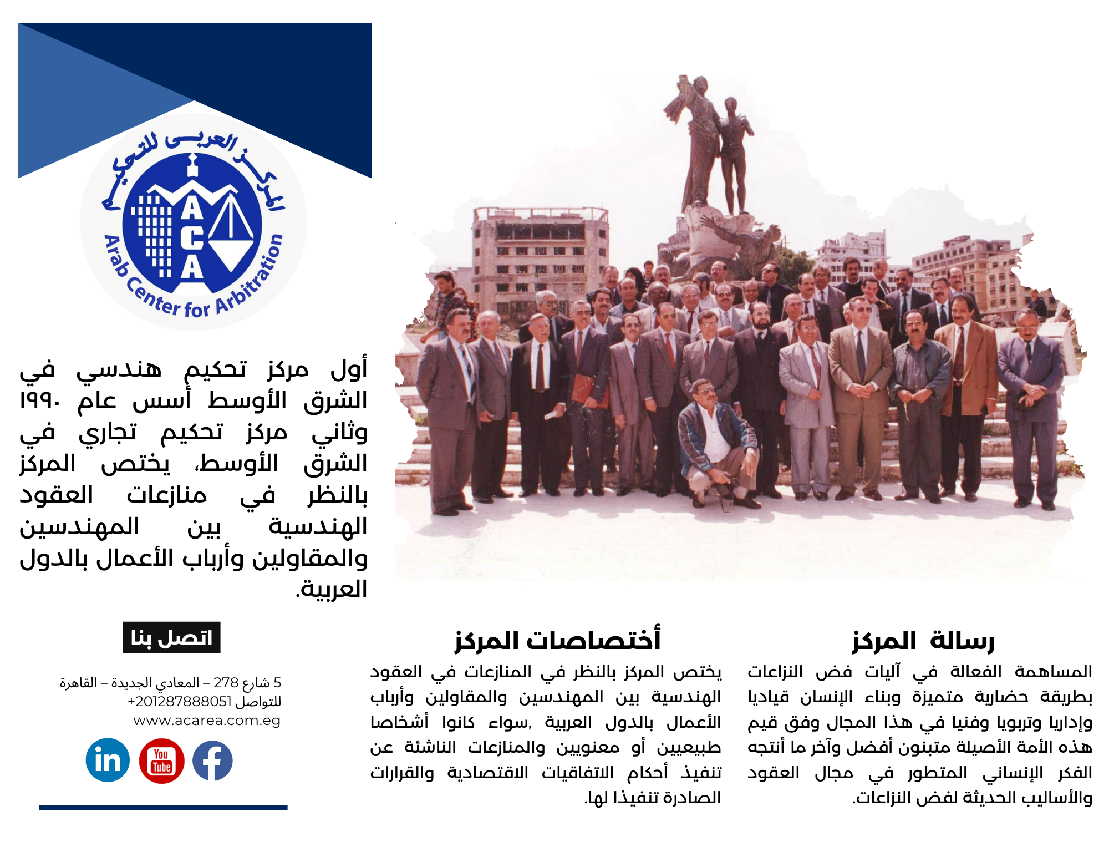

Slide 2


Slide 3
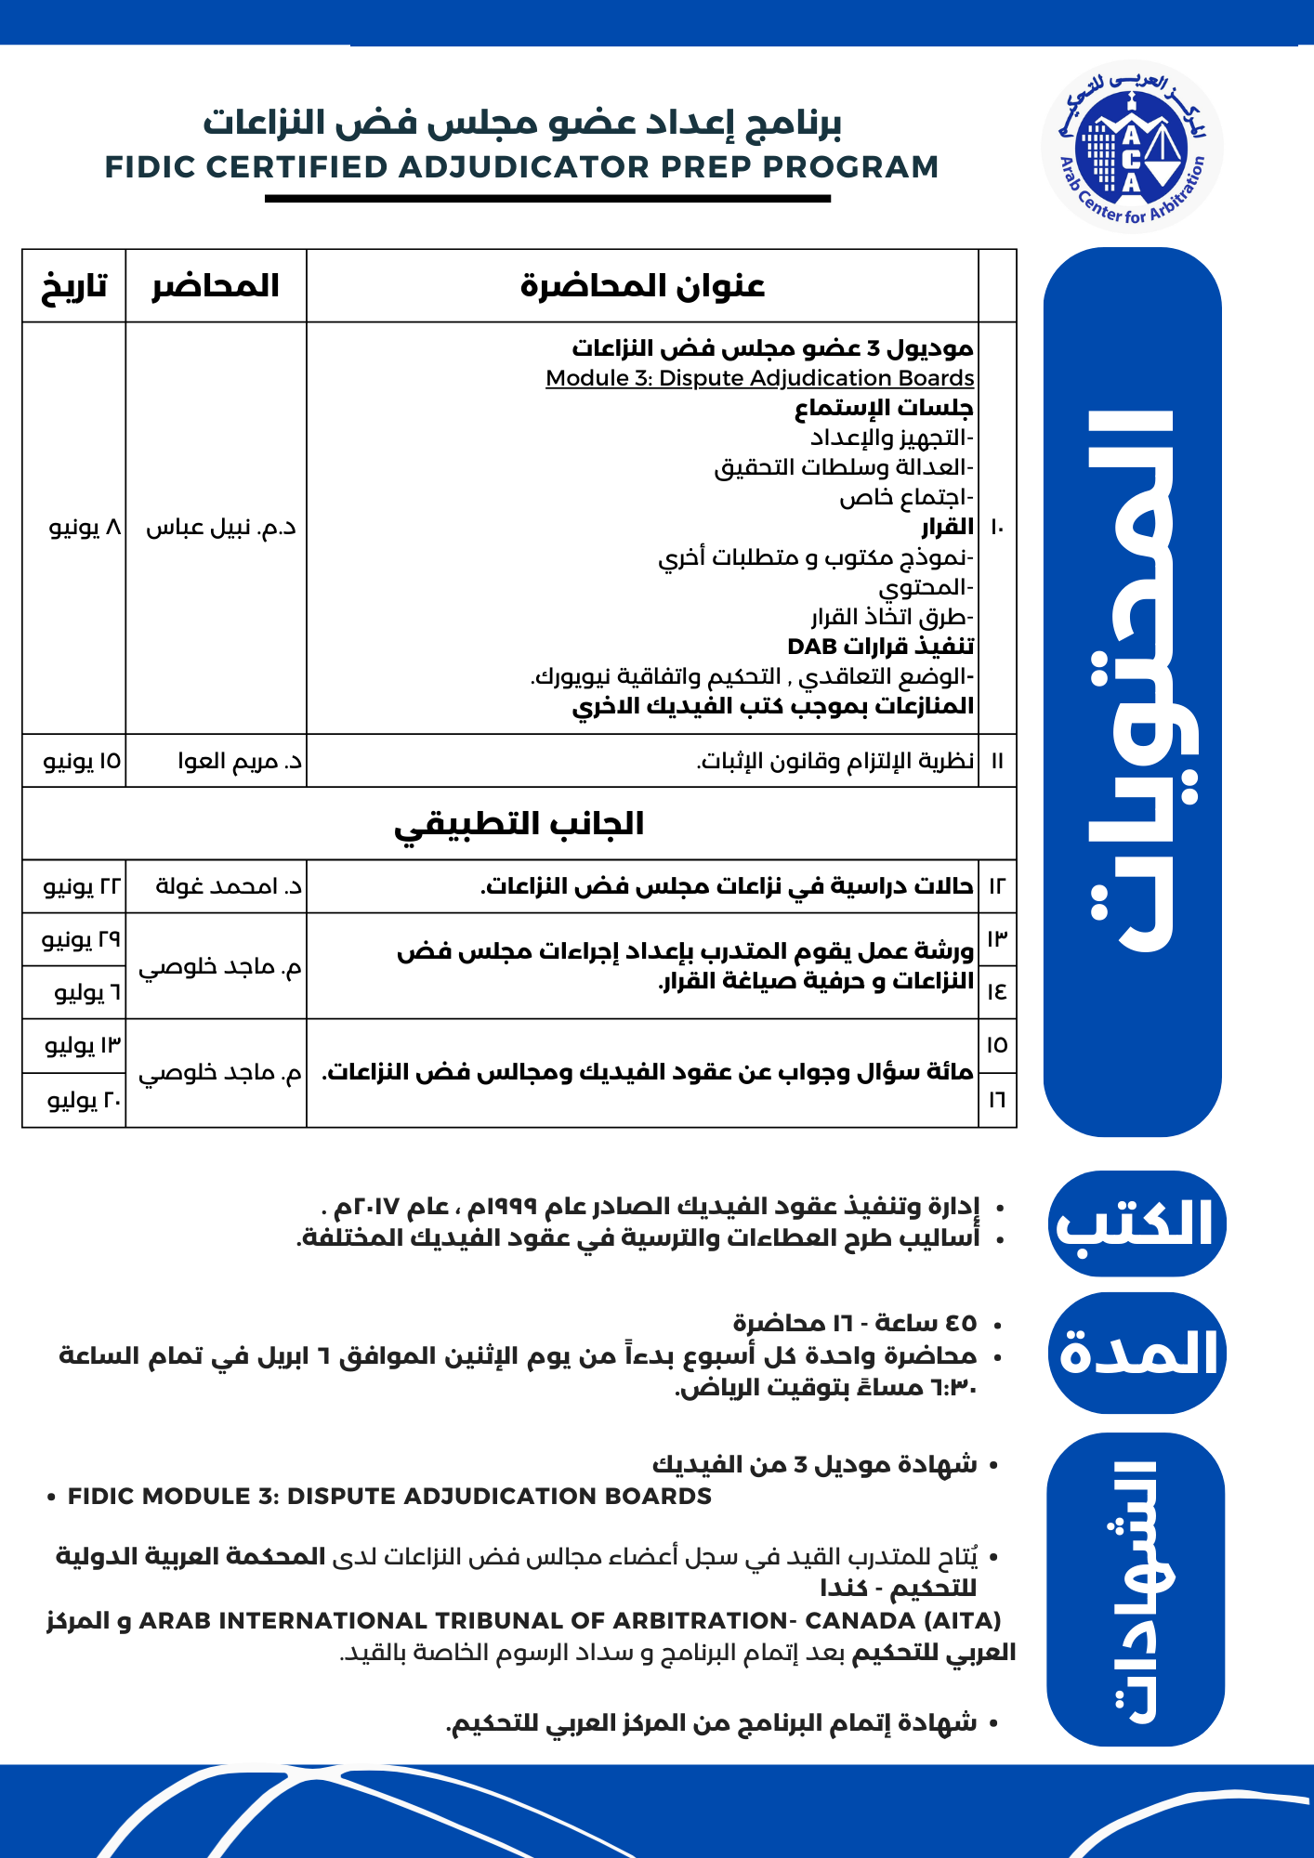
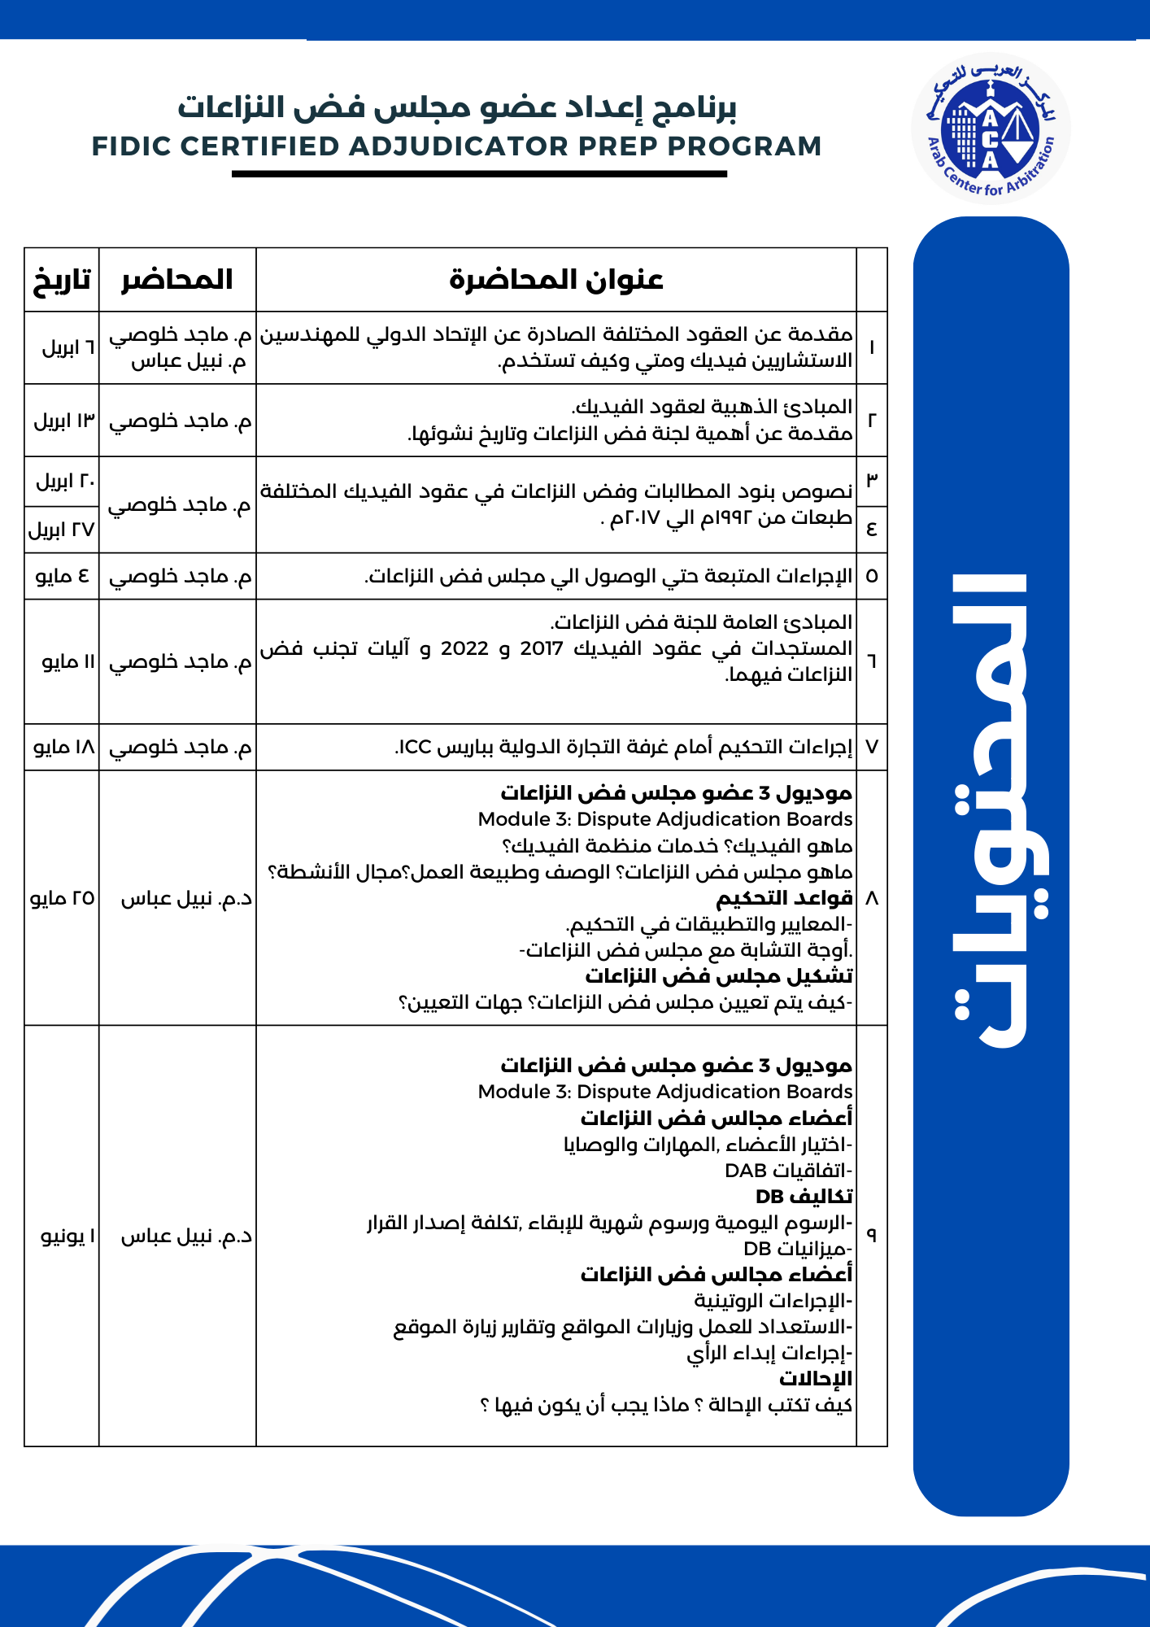

Slide 4
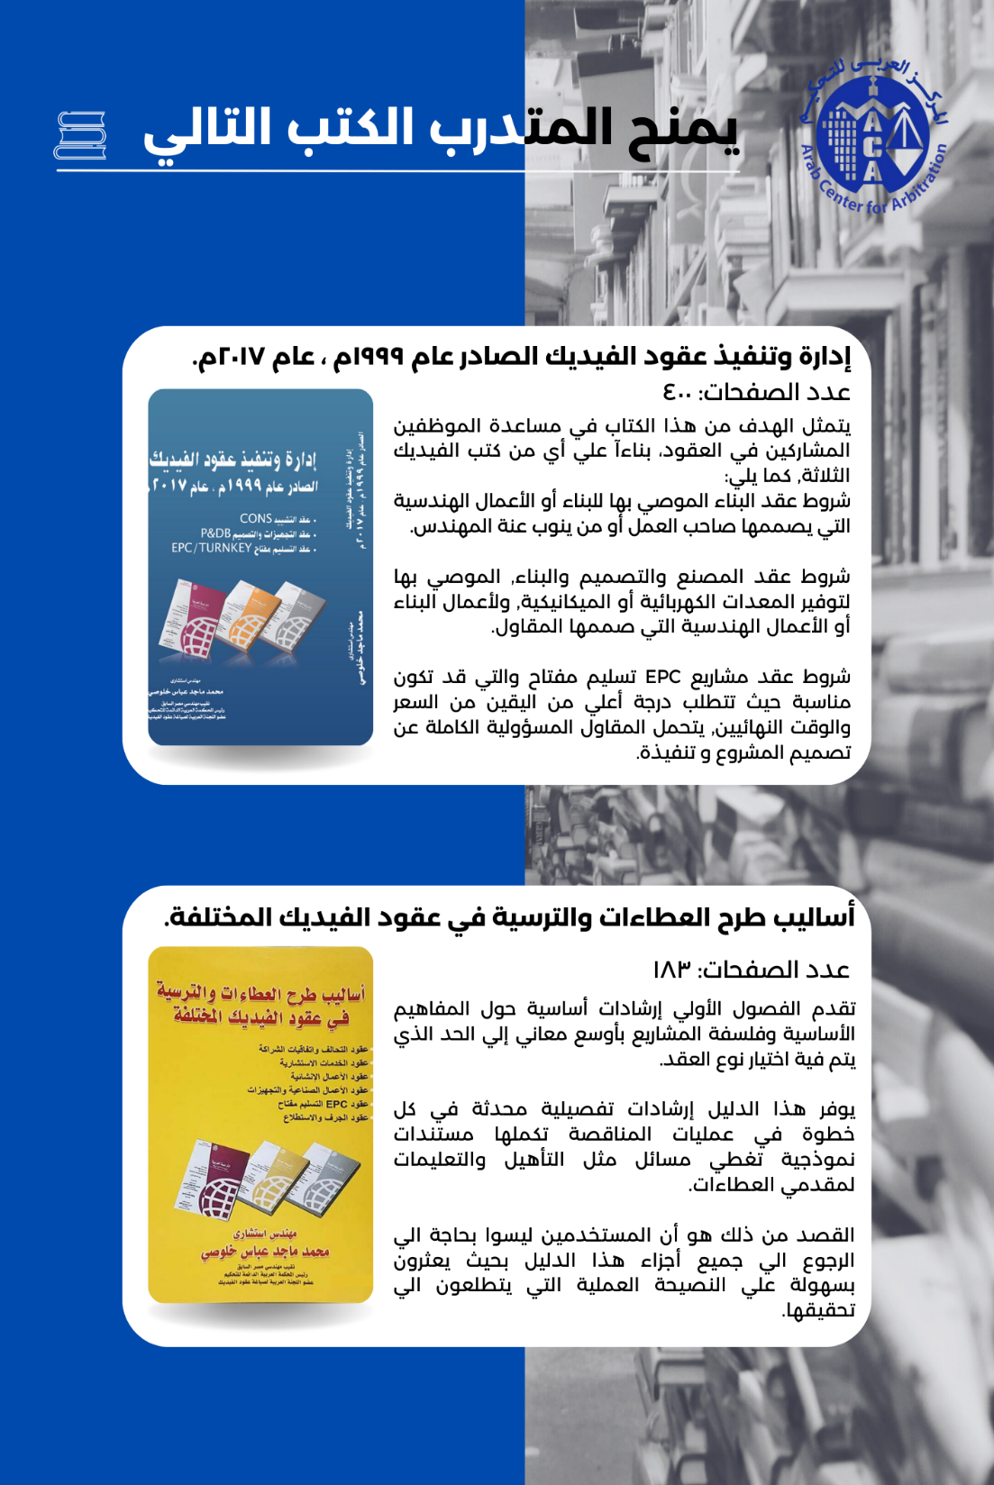
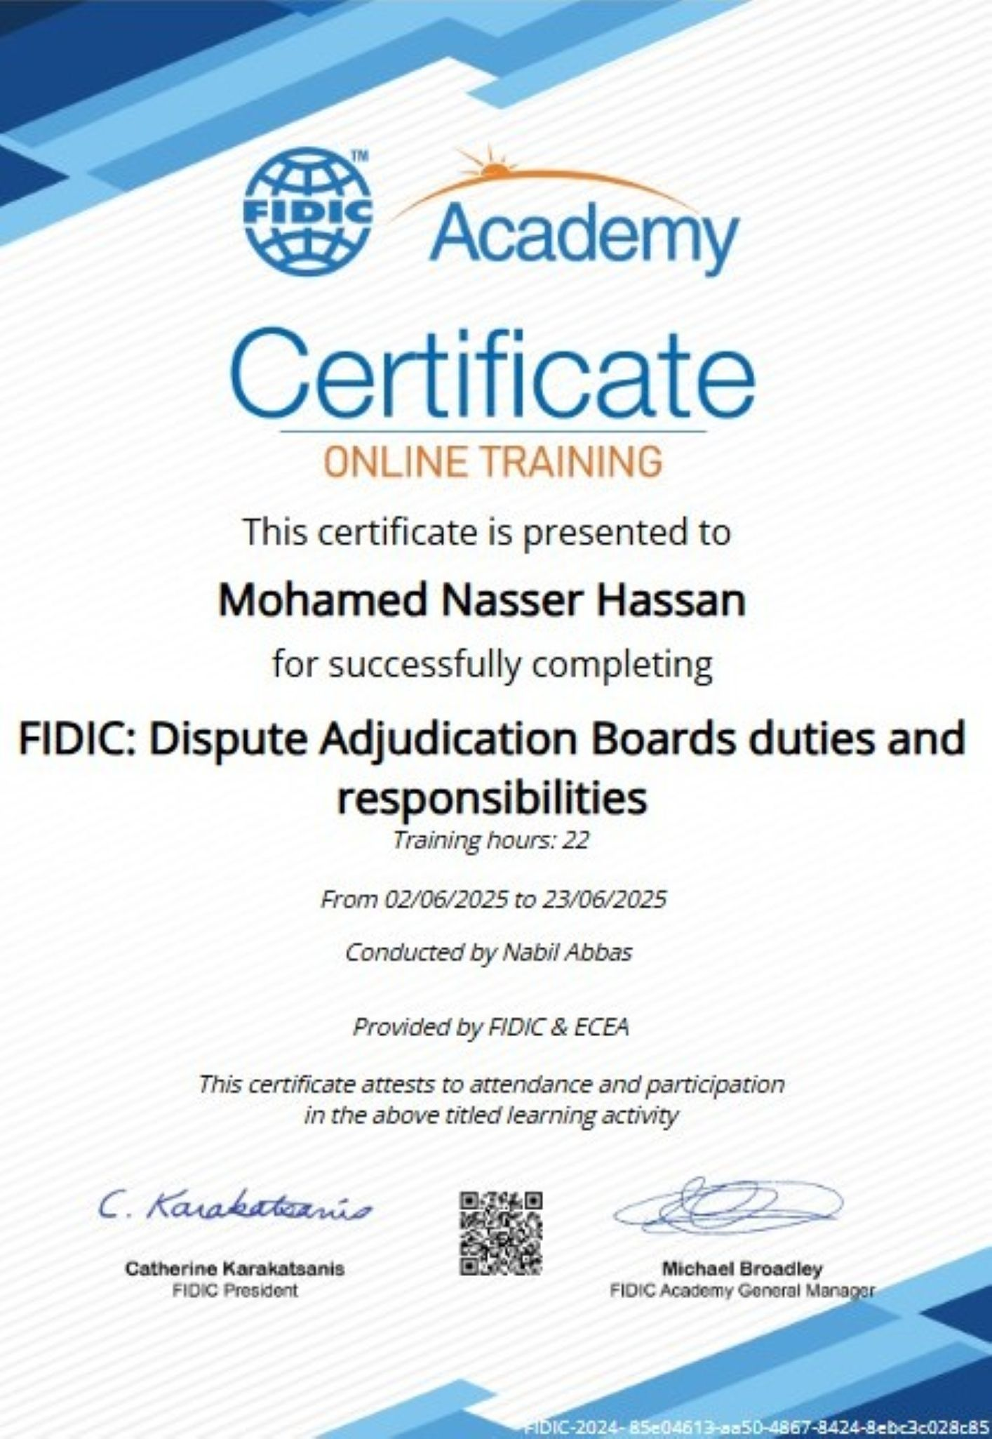

Slide 5

مدونة فيديك لقواعد السلوك للمهندسين الاستشاريين
يجب على المهندسين تحسين معارفهم ومهاراتهم.
يجب على المجتمع احترام النزاهة والثقة في حكم المهندسين الاستشاريين و تكافئهم بإنصاف.
تتفق جميع الاتحادات الأعضاء في الفيديك علي أن المبادئ التالية أساسية.
يجب ان يكون المجتمع لديه الثقة اللازمة في مستشاريه.
يجب على المهندس الاستشاري:
البحث عن حلول متوافقة مع مبادئ التنمية المستدامة.
الحفاظ في جميع الأوقات على كرامة ومكانة وسمعة صناعة الهندسة الاستشارية.
يجب على الاستشاري الحفاظ على المعرفة والمهارات على مستويات تتفق مع التطور التكنولوجي والتشريعات و الإدارة ، وتطبيق المهارة والعناية والاجتهاد في الخدمات المقدمة للعميل.
يجب على الاستشاري أداء الخدمات عندما يكون مختصا بأدائها فقط .

Slide 6
يجب على الاستشاري التصرف في جميع الأوقات لما فيه المصلحة المشروعة للعميل وتقديم كافة الخدمات بنزاهة و حيادية وإخلاص.
يجب على المهندس الاستشاري التحلي بالحياد في تقديم المشورة المهنية أو الحكم أو القرار.
يجب على الاستشاري إبلاغ العميل بأي تضارب محتمل في المصالح قد ينشأ في أداء خدماته إلى العميل.
يجب على الاستشاري عدم قبول أجر يخل بالحيادية و الاستقلال و المساواة بين الاخرين.
يجب على الاستشاري الترويج لمفهوم "الاختيار على أساس الجودة" (QBS).
يجب على الاستشاري عدم القيام بشيء من شأنه الإضرار بسمعة الآخرين أو بأعمالهم سواء كاف عن قصد أو بإهمال.
يجب على الاستشاري عدم محاولة ان يحل محل مهندس استشاري آخر بطريقة مباشرة او غير مباشرة في أي عمل .
يجب على الاستشاري عدم تولي عمل مهندس استشاري آخر قبل إخطار الاستشاري الأول بذلك و بعد التأكد من إخطار كتابي من قبل العميل الاستشاري بإنهاء عقده الاخر .
في حال طلب من الاستشاري مراجعة عمل استشاري اخر ، يجب التصرف بما يناسب السلوك والأمانة و التجرد.

Slide 7

المبادئ الذهبية لعقود الفيديك
المبادئ الذهبية للفيديك 2019
الفيديك هو الاتحاد الدولي للجمعيات الوطنية للمهندسين الاستشارية.
تأسست الفيديك في عام 1913 من قبل ثلاث جمعيات وطنية من المهندسين الاستشاريين بداخل أوروبا.
كانت أهداف تشكيل الاتحاد هي الترويج للقواسم المشتركة لـما يلي:
الاهتمامات المهنية للاتحادات الأعضاء ونشر المعلومات التي تهم أعضائهم.
اليوم، تغطي عضوية الفيديك حوالي 90 دولة من جميع أنحاء العالم وتضم معظم المهندسين الاستشاريين الممارسين المتخصصين.
تتولى الفيديك تعزيز وتنفيذ صناعة المهندسين الاستشاريين.
تتمثل الأهداف الاستراتيجية نيابة عن الاتحادات الأعضاء مما يلي:
تقدم غالبية الشركات في جميع أنحاء العالم خدمات فكرية قائمة على التكنولوجيا للمباني والبيئة الطبيعية.
مساعدة الأعضاء في القضايا المتعلقة بممارسة الأعمال التجارية؛ والعمل بنشاط على تعزيز الامتثال لمدونة قواعد السلوك؛ وتعزيز صورة الاستشارات المهندسين كقادة وصانعي الثروة في المجتمع؛ وتعزيز الالتزام بالبيئة المستدامة؛ دعم وتعزيز المهنيين الشباب كقادة المستقبل.

Slide 8
-
2- يجب أن تتم صياغة الشروط الخاصة بوضوح ودون غموض .
3- يجب أن لا تغير الشروط الخاصة من مزايا (المخاطر/المنافع) بين الفريقين، والمتوافرة في الشروط العامة.
4- يجب أن تكون الفترات الزمنية المحددة في العقد لأداء المشاركين فيه فترات معقولة يتيح لهم أداء التزاماتهم.
5- يشترط ان تتم إحالة النزاعات التي قد تنشأ بين فريقي العقد إلى "مجلس تجنب وفض النزاعات" لإصدار قرارات ملزمة بشأنها، وذلك كشرط مسبق للتحكيم.
1-يجب المحافظة على واجبات وحقوق والتزامات وأدوار المشاركين في العقد كما هي واردة في الشروط العامة.
المبادئ الذهبية الخمسة للفيديك
FIVE GOLDEN PRINCIPLES OF FIDIC

Slide 9

القواعد الذهبية لعقود الفيديك
1. التعاريف
2. مقدمة
3. اعتبارات عامة تتعلق بالمبادئ الذهبية للفيديكGPS))
4. مبادئ فيديك الذهبية
المبدأ رقم 1 | GP1 | 1/4
المبدأ رقم 2 | GP2 | 2/4
المبدأ رقم 3 | GP3 | 3/4
المبدأ رقم 4 | GP4 | 4/4
المبدأ رقم 5 | GP5 | 5/4
5- أسباب وضع المبادئ الذهبية
المبدأ رقم 1 | GP1 | 1/5
المبدأ رقم 2 | GP2 | 2/5
المبدأ رقم 3 | GP3 | 3/5
المبدأ رقم 4 | GP4 | 4/5
المبدأ رقم 5 | GP5 | 5/5
Kfmf,f

Slide 10
المبادئ الذهبية لعقود الفيديك
أولا . تعاريف
المشاركون في العقد جميع الأشخاص المشار إليهم في عقد الفيديك، بما في ذلك المقاول، صاحب العمل، مهندس، ممثل صاحب العمل، مجلس تسوية المنازعات، مقاولون من الباطن.
مجلس تجنب وفض المنازعات / DAAB.
مجلس فض المنازعات DAB.
عقود الفيديك للأعمال المختلفة.
مبادئ فيديك الذهبية السمات الأساسية لعقد الفيديك التي تجعل توزيع المخاطر / عادل ومتوازن.
GCS الشروط العامة لعقود الفيديك.
مبادئ فيديك الذهبية GPs.
شروط الكتاب الوردي لعقد البناء التوافقي للبنوك MDB للأعمال المصممة من المالك الإضافة الثالثة 0/0 2
شروط الكتاب الأحمر لعقد التشييد والبناء وأعمال الهندسة من تصميم صاحب العمل، الإضافة الأولي 1999 أو الإضافة الثانية 2017.
شروط عقد الكتاب الفضي لمشاريع EPC / تسليم المفتاح، الإضافة الأولي 1999 أو الإضافة الثانية 2017.
شروط الكتاب الأصفر لعقد التجهيزات والتصميم والبناء، للأعمال الكهربائية والميكانيكية ولأعمال البناء والهندسة التي صممها المقاول، الإضافة الأولي 1999 أو الإضافة الثانية 2017.

Slide 11
المبادئ الذهبية لعقود الفيديك
ثانيا: مقدمة
تنشر FIDIC الشروط العامة للعقد (GCs) التي:
تستخدم على نطاق واسع في عقود البناء الدولية.
يمكن استخدامها في أي ولاية قضائية.
تتميز عقود FIDIC، بأنها عادلة متوازنة ولجميع أنواع العقود.
جميع نماذج العقود والاتفاقيات الهندسية. تستند للمبادئ الذهبية والتي تقوم على التوزيع العادل والمتوازن للمخاطر / والحقوق والالتزامات بين صاحب العمل والمقاول الشروط العامة لعقود الفيديك FIDIC GCs.
التوازن المناسب بين التوقعات المعقولة للأطراف المتعاقدة.
للعقد قيمة تجارية حقيقية لكل من صاحب العمل والمقاول سواء في مرحلة المناقصة أو أثناء تنفيذ العقد.

Slide 12
المبادئ الذهبية لعقود الفيديك
في كثير من الأحيان، يواجه FIDIC الآن تطبيقات من "عقود الفيديك" يتم فيها الاستبدال أو التغيير أو الحذف لأجزاء من الاتفاقية من خلال الشروط الخاصة.
يجب ألا يكون العقد النهائي بعد التعديل غير ممثل لمبادئ FIDIC، وبالتالي يعرض "العلامة التجارية FIDIC" للخطر ويكون مضلل للمتعاقدين.
وبناءً على ذلك شكلت FIDIC، لجنة خاصة منبثقة من لجنة العقود تكون مهمتها:
أ- تحديد المبادئ التعاقدية لكل شكل من أشكال عقود الفيديك بحيث يمكن اعتباره مصون يشار إلى هذه المبادئ باسم :المبادئ الذهبية” (GPs). وهي لاقتراح طرق ممكنة لمنع ، أو الحد من إساءة استخدام اسم فيديك.

Slide 13
المبادئ الذهبية لعقود الفيديك
تم إعداد هذه الوثيقة بواسطة اللجنة المشكلة لذلك لتحديد:
المبادئ الذهبية للفيديك.
السبب (الأسباب) التي تجعل هذه المبادئ تؤخذ في الاعتبار من الممارسين عند وضع الشروط الخاصة.
إرشادات حول كيفية قيام المستخدمين بصياغة الشروط الخاصة واعتماد مستندات العقود لتقوم على المبادئ الذهبية GCs الخاصة بـ FIDIC حتى لا تنتهك أو تحيد عن مبادئ فيديك الذهبية.
تم إعداد GCsهذه الشروط العامة للاستخدام في مجموعة واسعة من المشاريع والسلطات القضائية وهي تتطلب حتما استكمالها بشروط خاصة
معالجة الظروف الخاصة لموقع العمل.
الميزات الفريدة لمشروع معين و قد يكون من الضروري في الشروط الخاصة عمل تعديل للشروط العامة اعتمادا علي GCs للامتثال للقوانين الإلزامية التي تنطبق على الموقع أو للامتثال مع القانون الحاكم للعقد.
يشترط أن تقتصر هذه التعديلات على تلك الضرورية للظروف الخاصة بالموقع والمشروع ويجب علي صاحب العمل ألا ينتهك ، العقد حتي يمكن التعرف عليه كعقد فيديك.

Slide 14
المبادئ الذهبية لعقود الفيديك
مبدأ حرية العقد يعني أن الأطراف أحرار في الموافقة على شروط عقدهم، بشرط أن تتوافق مع القانون والسياسة العامة. ومع ذلك، يجب بعد انهاؤه ألا يكون مضللاً وغير مناسب و لذلك يجب الإشارة إلى استخدام FIDIC .GCs
حصرت المبادئ الذهبية الاهتمام للحد من التعديلات في الشروط الخاصة بحيث يتوافق العقد الناتج مع الاطراف مع شروط الفيديك.
لقد تمت صياغة الاطراف للعقد على مستوى جوهر عقد الفيديك.
يعبر كل طرف عما يريد بكلمة، يسهل فهمها وعموميتها.
يقدم المعالجون إرشادات حول كيفية تعديل الشروط العامة لعقود الفيديكGCs في الشروط الخاصة.
باستثناء المبدأ الذهبي الخامس GP5 ، يتم ذكر الاطراف بعبارات عامة ، بدون إشارة إلى فقرات محددة من الشروط العامة GCs.
إذا كانت أحكام العقد متوافقة مع الاطراف المتعاقدة، فهذا مناسب.
إدارة العقد تعني بالضرورة أن كل طرف سوف يوفي بالتزاماته ويمكن أن يمارس حقوقه مع الاطراف الأخرى أثناء تنفيذ الأعمال.

Slide 15
المبادئ الذهبية لعقود الفيديك
ثالثا: كيف تدار أحكام الشروط العامة لعقود الفيديك GCs
الإدارة السليمة لشروط العقد.
تفسر العقد بشكل صحيح.
الاعتبارات الرئيسية التي تدعم أطراف العقد هي:
أن تكون شروط العقد شاملة وعادلة لكلا الاطراف المتعاقدة.

